Slide 1
运 筹 学
影像科学与技术实验室
东南大学计算机学院
Notes:
https://www.bilibili.com/video/BV1e34y1B73d/?p=4&spm_id_from=pageDriver&vd_source=c8707d8c7ddaaa17c43ad2d6384d075c

Slide 2
第四章
运 输 问 题

Slide 3
本章学习要求
理解运输问题的数学模型及其解的特征
掌握产销平衡运输问题的求解方法
表上作业法（最小元素法，伏格尔法，位势法，闭回路法）
了解产销不平衡运输问题的求解思路
学会自己解决实际中的运输问题

Slide 4
第四章之第一节
运输问题的数学模型

Slide 5
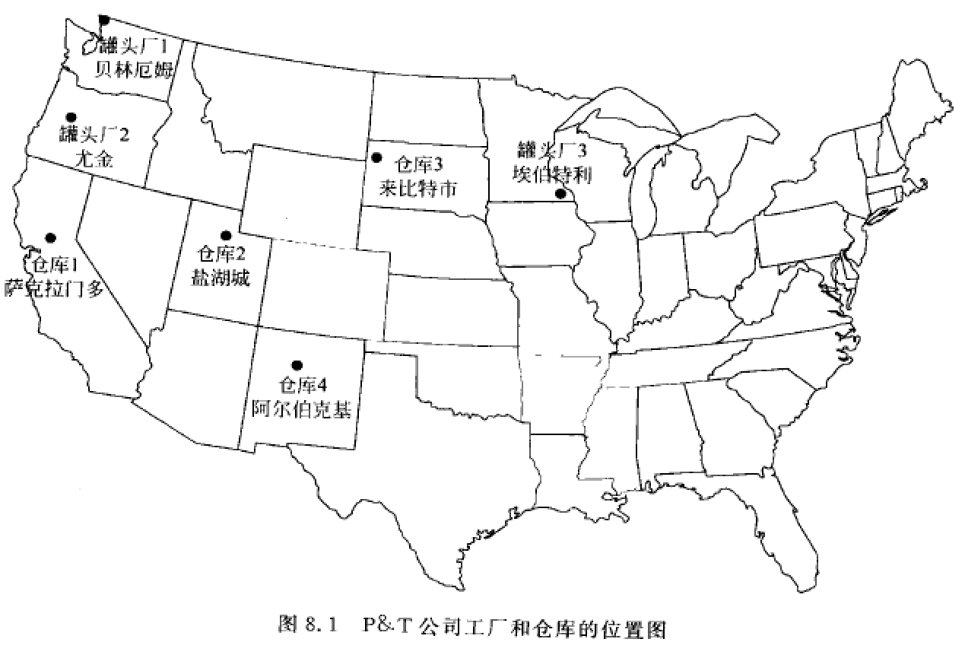
运输问题的引例
P&T公司的一个主要产品是罐装豌豆。豌豆的产地有3个，然后由卡车运到美国西部的4个仓库。由于运费是主要的花费，管理层要研究出一种方案以尽可能地减少费用。货车负载和每货车豌豆的运费如表1所示。可知共有300货车的豌豆等待运输，现在的问题是如何安排运输使运费最低？
运输问题形式的线性规划问题。
表1 P&T公司的运输数据
 |  | 每卡车的运输成本/美元 |  |  |  | 产出
 |  | 仓库
 |  | 1 | 2 | 3 | 4
罐头厂 | 1 | 464 | 513 | 654 | 867 | 75
 | 2 | 352 | 416 | 690 | 791 | 125
 | 3 | 995 | 682 | 388 | 685 | 100
分配 |  | 80 | 65 | 70 | 85
Notes:
行号代表产地，列号代表销地

Slide 6
线性规划模型
s.t
Notes:
i行 j列表示 产地i往销地j运输。Xij是指从产地i运向销地的运量，cij是指单位运费。
总的运价就是 cijxij乘积之后，对所有的ij求和就是总的运费。目标是总的运费最小。
然后约束条件是各地的生产的产品全部卖出，销售的产品全部

Slide 7
运输问题系数矩阵
i
m+j
运输问题系数矩阵特点?
变量x_{ij}对应的系数列向量P_{ij}中只有第i个和第(m+j)个分量为1，其余都为0。

Slide 8
典型问题描述
m 个产地 A_{i} (i =1,2,…, m)，产量为 a_{i} ( i =1,…,m );
n 个销地 B_{j} (j =1,…,n)，销量为 b_{j} ( j =1,…,n );
由A_{i} →B_{j} 运价是 c_{ij，}问如何调运使运费最少？
若产量等于销量，即
称为产销平衡运输问题，否则为产销不平衡问题
网络图表示
运输表表示

Slide 9
网络图
供应地
(产地)
需求地
(销地)
运价
1
d₁=80
464
s₁=75
1
513
需求量 (销量)
供应量 (产量)
654
867
352
2
d₂=65
s₂=125
2
416
690
791
995
3
d₃=70
682
s₃=100
3
388
685
4
d₄=85

Slide 10
运输表
产销平衡表
单位运价表
Notes:
行代表产地 列代表销地

Slide 11
产销平衡下的数学模型
设 x_{ij}为从 A_{i} 到 B_{j} 的运量，建立数学模型：
目标函数表示运输总费用，要求其极小化。
销量平衡方程：B_{j}的需求全部得到满足；
由各产地(A₁,…,A_{m})运往某一销地B_{j}的物品数量之和等于该销地B_{j}的销量。
“产销平衡”
产量平衡方程：A_{i}的产品全部供应出去；
由某一产地A_{i}运往各销地(B₁,…,B_{n})的物品数量之和等于该产地A_{i}的产量。
决策变量的非负约束条件。

Slide 12
运输问题解的特征
1. 产销平衡运输问题必有可行解，也必有最优解？。
证明： 设 ，取 ，则有 ，又
又因为c_{ij} ≥0, 故对于任意一个可行解 x_{ij}有界，运输问题的目标函数值都不会为负数，即目标函数值总大于0。故对于求极小值问题，目标函数值有下界，则必有最优解。
x_{ij}=a_{i}b_{j}/Q 是运输问题的一个可行解

Slide 13
运输问题解的特征
2.产销平衡运输问题的基可行解中应包括 m+n-1 个基变量。
min z=(c₁₁x₁₁+c₁₂x₁₂+…+c_{1n}x_{1n})
+(c₂₁x₂₁+c₂₂x₂₂+…+c_{2n}x_{2n})
+…+(c_{m1}x_{m1}+c_{m2}x_{m2}+…+c_{mn}x_{mn})
x₁₁+…+ x_{1n} =a₁
x₂₁+…+x_{2n} =a₂
…
x_{m1}+…+x_{mn} =a_{m}
x₁₁+ x₂₁+… x_{m1} =b₁
x₁₂+ x₂₂+… x_{m2} =b₂
… … …
x_{1n}+ x_{2n}+… x_{mn} =b_{n}
约束方程式共m×n个决策变量，m+n个约束条件。m+n–1个相互独立 (产销平衡情况下)的变量。因此，基变量有 m+n–1 个。？
蓓证杨湃糊拈蜘砝骁螺员婆铜袒苌适貌蜜壅玺莛庳认愠殪钫骰庾晒疹

Slide 14
系数矩阵P (P_{ij})
原变量
x_{ij}, i=1,2,…,m; j=1,2,…,n
对偶变量
x₁₁ x₁₂ … x_{1n} x₂₁ x₂₂ … x_{2n} … x_{m1} x_{m2} …x_{mn}
u₁ u₂ … u_{m} v₁ v₂ … v_{n}
u_{i}
v_{j}
系数矩阵中对应 x_{ij} 的系数向量P_{ij} = (0 …1…...0….1……)^{T} =e_{i}+e_{m+j}。(除了第i和第m+j 个为1, 其余的都为0)
注：技术系数矩阵的秩为m+n-1,基变量的个数为m+n-1
（即基变量的个数＝产地个数＋销售地个数-1）
（或基变量的个数＝约束条件个数-线性相关的条件个数）

Slide 15
基在运输表中的表示
一个基应占表中的m+n-1格
一个基在表中所占的m+n-1个格子应包括表的每一行和每一列
 | 1 | 2 | 3 | 4 | 5
1
2
3
4
5
 | 1 | 2 | 3 | 4 | 5
1
2
3
4
5
Notes:
M+n-1个约束意味着m+n-1个基变量，剩下的都取0
为什么？因为每个产地的东西至少运往一个销地，每个销地至少接收一个产地

Slide 16
非基变量的表示
从表中任一空格（非基变量）出发，与基变量格子构成一个闭回路
沿闭回路前进，在拐角处依次交替标记±1
这样的闭回路存在唯一，每个从非基变量出发的闭回路对应着一个可能的运输调整方案。通过闭回路进行运输方案调整依然能保证产销平衡。
p₃₃-p₁₃+p₁₁-p₃₁ =0
 | 1 | 2 | 3 | 4 | 5
1
2
3
4
5
p₃₃= p₁₃-p₁₁+p₃₁
+
-
从每一空格(非基变量)出发一定可以找到唯一的闭回路，考虑到(m+n-1)个数字格(基变量)对应的系数向量是一个基，故任一非基变量对应的系数向量可以看做是该基变量对应的系数向量的线性组合(p98)。
-
N
+
求某个空格（非基变量）的检验数，先要找出它在运输表上的闭回路！

Slide 17
闭回路的概念
称集合{x_{i1j1}, x_{i1j2}, x_{i2j2}, x_{i2j3},…, x_{isjs}, x_{isj1}} (其中i₁,i₂,…,i_{s}; j₁, j₂,…,j_{s}互不相同)为一个闭回路，集合中的变量称为闭回路的顶点，相邻两个变量的连线为闭回路的边。如下表中闭回路的变量集合是{x₁₁, x₁₂, x₄₂, x₄₃, x₂₃, x₂₅, x₃₅, x₃₁}共有8个顶点，这8个顶点间用水平或垂直线段连接起来，组成一条封闭的回路。
闭回路，就是从某一空格出发，沿水平或垂直方向前进，如遇基格可作90°转向（转向处称顶点）前进或者穿越继续前进，如遇空格不能转向，必须穿越继续前进。经过若干次，最后回到原来的空格。这样形成的一条由水平和垂直线段组成的封闭折线。
 | B₁ | B₂ | B₃ | B₄ | B₅
A₁ | x₁₁ | x₁₂
A₂ |  |  | x₂₃ |  | x₂₅
A₃ | x₃₁ |  |  |  | x₃₅
A₄ |  | x₄₂ | x₄₃
表中的变量x ₃₂及x₃₃不是闭回路的顶点，只是连线的交点。

Slide 18
闭回路的特征
每个顶点都是转角点。
每一边都是水平或垂直的。
每一行（或列）若有闭回路的顶点，则必有两个。
闭回路的顶点，除这个表示非基变量的空格外，其它均为填有
数字的格（基解）。
5.每个空格都唯一存在这样的一条闭回路。
6.某空格的检验数是以该空格为第一个顶点，回路的奇数顶点运价
和减去其偶数顶点运价和。
7. 闭回路可以是简单的矩形，也可以是复杂的多边形。
下面的折线构成的封闭曲线连接的顶点变量哪些不可能是闭回路？为什么？
(a)
(b)
(c)
(d)
(e)
？

Slide 19
第三章之第二节
表上作业法

Slide 20
表上作业法过程
万变不离其“宗”：
单纯形法
1. 确定初始可行方案
在(m×n)产销平衡表上给出 m+n-1个数字格
找出初始基可行解
2. 判断当前方案是否最优
计算空格的检验数，判别是否达到最优解
求各非基变量检验数
确定换入变量和换出变量，找出新的基可行解
3. 方案调整
在表上用闭回路法调整

Slide 21
单纯形法计算步骤
找出一个初始基本可行解
是否最优
是
最优解
循
环
否
结束
转移到另一个基本可行解
（找出更大的目标函数值）
前提：需化为标准型
核心是：顶点转移（基变换）

Slide 22
例：某部门有3个生产同类产品的三个工厂（产地）， 生产的产品由四个销售点（销地）出售，各厂的生产量，各地销量及工厂到销地的运费（单位运价）如下表所示，求最优的运输方案。
 | B₁ |  | B₂ |  | B₃ |  | B₄ |  | 产量
A₁ |  | 3 |  | 11 |  | 3 |  | 10 | 7
A₂ |  | 1 |  | 9 |  | 2 |  | 8 | 4
A₃ |  | 7 |  | 4 |  | 10 |  | 5 | 9
销量 | 3 |  | 6 |  | 5 |  | 6

Slide 23
Lingo软件解决运输问题
Lingo源代码
model:
min= 3*x11+11*x12+3*x13+10*x14
+1*x21+9*x22+2*x23+8*x24
+7*x31+4*x32+10*x33+5*x34;
!产量条件;
[c1] x11+x12+x13+x14=7;
[c2] x21+x22+x23+x24=4;
[c3] x31+x32+x33+x34=9;
!销量条件;
[c4] x11+x21+x31=3;
[c5] x12+x22+x32=6;
[c6] x13+x23+x33=5;
[c7] x14+x24+x34=6;
!非负约束条件;
x11>=0;x12>=0;x13>=0;x14>=0;
x21>=0;x22>=0;x23>=0;x24>=0;
x31>=0;x32>=0;x33>=0;x34>=0;
end
[4-1]产销平衡运输问题-傻瓜式.avi

Slide 24



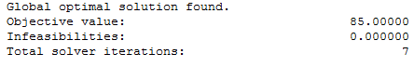
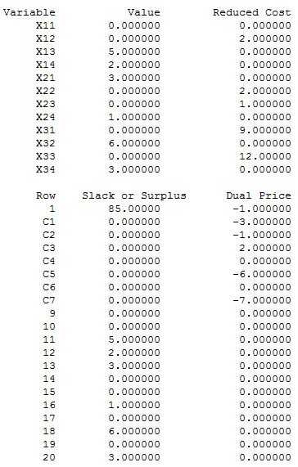
Lingo软件解决运输问题
 | B₁ |  | B₂ |  | B₃ |  | B₄ |  | 产量
A₁ |  | 3 |  | 11 |  | 3 |  | 10 | 7
A₂ |  | 1 |  | 9 |  | 2 |  | 8 | 4
A₃ |  | 7 |  | 4 |  | 10 |  | 5 | 9
销量 | 3 |  | 6 |  | 5 |  | 6
5
2
3
1
6
3

Slide 25
Lingo软件解决运输问题
Lingo源代码
model:
!3产地4销地运输问题;
sets:
warehouses/wh1..wh3/: capacity; !仓库库存量;
vendors/v1..v4/ : demand; !客户需求量;
links(warehouses,vendors):cost,volumn; !各货栈到各客户的货物调运数量，货物运输价表;
endsets
!目标函数;
min = @sum(links(i,j):cost(i,j)*volumn(i,j));
!需求约束：4个客户各要一批货，数量分别为3,6,5,6;
@for (vendors(j):
@sum(warehouses(i):volumn(i,j))=demand(j));
!产量约束：在各仓库调运的货量等于原有库存货物总数分别为7，4，9;
@for(warehouses(i):
@sum(vendors(j):volumn(i,j))=capacity(i));
!数据;
data:
capacity = 7 4 9;
demand = 3 6 5 6;
cost = 3 11 3 10
1 9 2 8
7 4 10 5;
enddata
end
上述方法缺点：
不便于推广到一般情况，特别是当产地和销地的个数较多时。（程序可扩展性差！）
[4-2]产销平衡运输问题-精明式.avi

Slide 26
确定初始基可行解
最小元素法
优先满足单位运量费用最少的供销关系
“就近供应”
 | B₁ |  | B₂ |  | B₃ |  | B₄ |  | 产量
A₁ |  | 3 |  | 11 |  | 3 |  | 10 | 7
A₂ |  | 1 |  | 9 |  | 2 |  | 8 | 4
A₃ |  | 7 |  | 4 |  | 10 |  | 5 | 9
销量 | 3 |  | 6 |  | 5 |  | 6

Slide 27
确定初始基可行解
最小元素法
优先满足单位运量费用最少的供销关系
产大于销，划去该元素所在列。
 | B₁ |  | B₂ |  | B₃ |  | B₄ |  | 产量
A₁ |  | 3 |  | 11 |  | 3 |  | 10 | 7
A₂ |  | 1 |  | 9 |  | 2 |  | 8 | 4
A₃ |  | 7 |  | 4 |  | 10 |  | 5 | 9
销量 | 3 |  | 6 |  | 5 |  | 6
3

Slide 28
确定初始基可行解
最小元素法
优先满足单位运量费用最少的供销关系
更新产量或销量
 | B₁ |  | B₂ |  | B₃ |  | B₄ |  | 产量
A₁ |  | 3 |  | 11 |  | 3 |  | 10 | 7
A₂ |  | 1 |  | 9 |  | 2 |  | 8 | 1
A₃ |  | 7 |  | 4 |  | 10 |  | 5 | 9
销量 | 3 |  | 6 |  | 5 |  | 6
3

Slide 29
确定初始基可行解
最小元素法
优先满足单位运量费用最少的供销关系
 | B₁ |  | B₂ |  | B₃ |  | B₄ |  | 产量
A₁ |  | 3 |  | 11 |  | 3 |  | 10 | 7
A₂ |  | 1 |  | 9 |  | 2 |  | 8 | 1
A₃ |  | 7 |  | 4 |  | 10 |  | 5 | 9
销量 | 3 |  | 6 |  | 5 |  | 6
3
1

Slide 30
确定初始基可行解
最小元素法
优先满足单位运量费用最少的供销关系
产小于销，划去该元素所在行。
 | B₁ |  | B₂ |  | B₃ |  | B₄ |  | 产量
A₁ |  | 3 |  | 11 |  | 3 |  | 10 | 7
A₂ |  | 1 |  | 9 |  | 2 |  | 8 | 1
A₃ |  | 7 |  | 4 |  | 10 |  | 5 | 9
销量 | 3 |  | 6 |  | 4 |  | 6
3
1

Slide 31
确定初始基可行解
最小元素法
优先满足单位运量费用最少的供销关系
 | B₁ |  | B₂ |  | B₃ |  | B₄ |  | 产量
A₁ |  | 3 |  | 11 |  | 3 |  | 10 | 7
A₂ |  | 1 |  | 9 |  | 2 |  | 8 | 1
A₃ |  | 7 |  | 4 |  | 10 |  | 5 | 9
销量 | 3 |  | 6 |  | 4 |  | 6
4
3
1

Slide 32
确定初始基可行解
最小元素法
优先满足单位运量费用最少的供销关系
 | B₁ |  | B₂ |  | B₃ |  | B₄ |  | 产量
A₁ |  | 3 |  | 11 |  | 3 |  | 10 | 3
A₂ |  | 1 |  | 9 |  | 2 |  | 8 | 1
A₃ |  | 7 |  | 4 |  | 10 |  | 5 | 9
销量 | 3 |  | 6 |  | 4 |  | 6
4
3
1
6

Slide 33
确定初始基可行解
最小元素法
优先满足单位运量费用最少的供销关系
 | B₁ |  | B₂ |  | B₃ |  | B₄ |  | 产量
A₁ |  | 3 |  | 11 |  | 3 |  | 10 | 3
A₂ |  | 1 |  | 9 |  | 2 |  | 8 | 1
A₃ |  | 7 |  | 4 |  | 10 |  | 5 | 3
销量 | 3 |  | 6 |  | 4 |  | 6
4
3
1
6
3

Slide 34
确定初始基可行解
最小元素法
优先满足单位运量费用最少的供销关系
 | B₁ |  | B₂ |  | B₃ |  | B₄ |  | 产量
A₁ |  | 3 |  | 11 |  | 3 |  | 10 | 3
A₂ |  | 1 |  | 9 |  | 2 |  | 8 | 1
A₃ |  | 7 |  | 4 |  | 10 |  | 5 | 0
销量 | 3 |  | 6 |  | 4 |  | 3
4
3
1
6
3

Slide 35
确定初始基可行解
最小元素法
优先满足单位运量费用最少的供销关系
 | B₁ |  | B₂ |  | B₃ |  | B₄ |  | 产量
A₁ |  | 3 |  | 11 |  | 3 |  | 10 | 3
A₂ |  | 1 |  | 9 |  | 2 |  | 8 | 1
A₃ |  | 7 |  | 4 |  | 10 |  | 5 | 0
销量 | 3 |  | 6 |  | 4 |  | 3
4
3
3
1
6
3

Slide 36
确定初始基可行解
最小元素法
优先满足单位运量费用最少的供销关系
 | B₁ |  | B₂ |  | B₃ |  | B₄ |  | 产量
A₁ |  | 3 |  | 11 |  | 3 |  | 10 | 3
A₂ |  | 1 |  | 9 |  | 2 |  | 8 | 1
A₃ |  | 7 |  | 4 |  | 10 |  | 5 | 0
销量 | 3 |  | 6 |  | 4 |  | 3
4
3
3
1
6
3

Slide 37
确定初始基可行解
最小元素法
优先满足单位运量费用最少的供销关系
 | B₁ |  | B₂ |  | B₃ |  | B₄ |  | 产量
A₁ |  | 3 |  | 11 |  | 3 |  | 10 | 7
A₂ |  | 1 |  | 9 |  | 2 |  | 8 | 4
A₃ |  | 7 |  | 4 |  | 10 |  | 5 | 9
销量 | 3 |  | 6 |  | 5 |  | 6
4
3
3
1
6
3

Slide 38
确定初始基可行解
最小元素法
优先满足单位运量费用最少的供销关系
产生的结果是基可行解
每一次划去一行（列）,只有最后一个元素时，同时划去一行和一列。所以共填入 m+n-1 个数字
m+n-1个基变量对应的系数列向量线性独立
有时会出现退化

Slide 39
最小元素法VS参考目标
 | B₁ |  | B₂ |  | B₃ |  | B₄ |  | 产量
A₁ |  | 3 |  | 11 |  | 3 |  | 10 | 7
A₂ |  | 1 |  | 9 |  | 2 |  | 8 | 4
A₃ |  | 7 |  | 4 |  | 10 |  | 5 | 9
销量 | 3 |  | 6 |  | 5 |  | 6
4
5
3
2
3
3
1
1
6
6
3
3
参考目标：3*5+10*2+1*3+8*1+4*6+5*3=85
最小元素法：3*4+10*3+1*3+2*1+4*6+5*3=86

Slide 40
遗憾的是：还没有得到最优结果
最小元素法不是最优的算法？可能还有更优的算法？
还没有得到最优结果
可能的问题有哪些呢？
?
最小元素法只是第一步？
可能还有后续优化算法？
靠近最优结果

Slide 41

最小元素法的缺点
最小元素法的缺点是：为了节省一处的费用，有时造成在其他处要多花几倍的运费。需要优先考虑最小运费和次小运费的差额，在差额最大处采用最小运费调运。因为差额最大处如果不能按最小运费调运，则运费增加非常多。例如下面两种运输方案：
最小元素法：
总运费是z=10×8
+5×2+15×1=105
8
5
10
2
1
20
15
15

Slide 42
最小元素法的缺点
最小元素法的缺点是：为了节省一处的费用，有时造成在其他处要多花几倍的运费。需要优先考虑最小运费和次小运费的差额，在差额最大处采用最小运费调运。因为差额最大处如果不能按最小运费调运，则运费增加非常多。例如下面两种运输方案：
最小元素法：
另一种方法：
8
5
10
8
5
10
10
10
2
1
2
1
20
20
15
5
5
15
15
15
15
15
总运费是z=10×8
+5×2+15×1=105
总运费z=10×5
+15×2+5×1=85

Slide 43
伏格尔法（Vogel法）
伏格尔法（Vogel法）
一产地产品假如不能按最小费用就近供应的话，就只能考虑次小运费方案，如果这两个单位运价之间的差额较大，将显著增加运输成本，所以，应优先考虑差额大的地方并采用其中最小运费优先调运，以减少次小运费方案带来的运输成本的大幅度增加。

Slide 44
伏格尔法（Vogel法）
伏格尔法
步骤
计算表中各行和各列的最小和次小运费差额，并填入该表的最右列和最下行
选择差额最大的所在行（或列）中的最小元素，用最小元素法填入数字，且划去一行或列。
对剩下的元素再重复1、2，直到最后一格
给出的解比最小元素法更接近最优解

Slide 45
伏格尔法
不是行或列所有数字之间的最大差额！
Vogel法计算步骤
1）从运价表中分别计算出各行和各列的最小运费和次最小运费的差额，并填入该表的最右列和最下行。
2）再从差额最大的行或列中找出最小运费确定供需关系和供需数量。当产地或销地中有一方数量供应完毕或得到满足时，划去运价表中对应的行或列。
重复1)和2)，直到找出初始解为止。
单位 销地 运价 产地 | B₁ | B₂ | B₃ | B₄ | 产量 | 行差额
A₁ | 3 | 11 | 3 | 10 | 7
A₂ | 1 | 9 | 2 | 8 | 4
A₃ | 7 | 4 | 10 | 5 | 9
销量 | 3 | 6 | 5 | 6
列差额
最小为3，次小也为3.
0
×
×
1
6
1
2
5
1
3

Slide 46
伏格尔法
单位 销地 运价 产地 | B₁ | B₂ | B₃ | B₄ | 产量 | 行差额
A₁ | 3 | 11 | 3 | 10 | 7
A₂ | 1 | 9 | 2 | 8 | 4
A₃ | 7 | 4 | 10 | 5 | 9
销量 | 3 | 6 | 5 | 6
列差额
×
0
×
1
×
6
×
3
2
2
1
3

Slide 47
伏格尔法
单位 销地 运价 产地 | B₁ | B₂ | B₃ | B₄ | 产量 | 行差额
A₁ | 3 | 11 | 3 | 10 | 7
A₂ | 1 | 9 | 2 | 8 | 4
A₃ | 7 | 4 | 10 | 5 | 9
销量 | 3 | 6 | 5 | 6
列差额
×
×
0
3
×
1
×
6
×
3
2
1
2

Slide 48
伏格尔法
单位 销地 运价 产地 | B₁ | B₂ | B₃ | B₄ | 产量 | 行差额
A₁ | 3 | 11 | 3 | 10 | 7
A₂ | 1 | 9 | 2 | 8 | 4
A₃ | 7 | 4 | 10 | 5 | 9
销量 | 3 | 6 | 5 | 6
列差额
×
×
5
7
3
×
×
6
×
6
×
3
1
2

Slide 49
伏格尔法
单位 销地 运价 产地 | B₁ | B₂ | B₃ | B₄ | 产量 | 行差额
A₁ | 3 | 11 | 3 | 10 | 7
A₂ | 1 | 9 | 2 | 8 | 4
A₃ | 7 | 4 | 10 | 5 | 9
销量 | 3 | 6 | 5 | 6
列差额
×
×
5
2
10
3
×
×
1
8
×
6
×
3
2

Slide 50
伏格尔法VS 最小元素法
单位 销地 运价 产地 | B₁ | B₂ | B₃ | B₄ | 产量 | 行差额
A₁ | 3 | 11 | 3 | 10 | 7
A₂ | 1 | 9 | 2 | 8 | 4
A₃ | 7 | 4 | 10 | 5 | 9
销量 | 3 | 6 | 5 | 6
列差额
5 , 4
2,3
10
3, 3
1
1
8
6，6
3,3
2
伏格尔法：3*5+10*2+1*3+8*1+4*6+5*3=85
最小元素法：3*4+10*3+1*3+2*1+4*6+5*3=86

Slide 51
思考题
结果是否一样？
1）从运价表中分别计算出各行和各列的最小运费和次最小运费的差额，并填入该表的最右列和最下行。
2）再从差值最大的行或列中找出最小运费确定供需关系和供需数量。当产地或销地中有一方数量供应完毕或得到满足时，划去运价表中对应的行或列。
重复1)和2)，直到找出初始解为止。
单位 销地 运价 产地 | B₁ | B₂ | B₃ | B₄ | 产量 | 行差额
A₁ | 3 | 11 | 3 | 10 | 7
A₂ | 1 | 9 | 2 | 8 | 4
A₃ | 7 | 4 | 10 | 5 | 9
销量 | 3 | 6 | 5 | 6
列差额
最小为3，次小为10.
7

Slide 52
伏格尔法
单位 销地 运价 产地 | B₁ | B₂ | B₃ | B₄ | 产量 | 行差额
A₁ | 3 | 11 | 3 | 10 | 7
A₂ | 1 | 9 | 2 | 8 | 4
A₃ | 7 | 4 | 10 | 5 | 9
销量 | 3 | 6 | 5 | 6
列差额
5
7
×
1
×
1
2
5
1
3

Slide 53
伏格尔法
单位 销地 运价 产地 | B₁ | B₂ | B₃ | B₄ | 产量 | 行差额
A₁ | 3 | 11 | 3 | 10 | 7
A₂ | 1 | 9 | 2 | 8 | 4
A₃ | 7 | 4 | 10 | 5 | 9
销量 | 3 | 6 | 5 | 6
列差额
×
5
7
3
7
×
×
1
×
2
5
3

Slide 54
伏格尔法
单位 销地 运价 产地 | B₁ | B₂ | B₃ | B₄ | 产量 | 行差额
A₁ | 3 | 11 | 3 | 10 | 7
A₂ | 1 | 9 | 2 | 8 | 4
A₃ | 7 | 4 | 10 | 5 | 9
销量 | 3 | 6 | 5 | 6
列差额
×
×
5
2
1
3
×
×
1
1
×
6
×
3
1
5
3
该方案的总运费:
(1×3)＋(4×6)＋(3×5)＋(2×10)＋(1×8)＋(3×5)＝85元
结果与最小为3，次小也为3一样。
伏格尔法对于最小和次小选择具有鲁棒性！

Slide 55
让最小元素法不再遗憾
还没有得到最优结果
最小元素法不是最优的算法？可能有更优的算法？
伏格尔法
（ Vogel）
可能的问题有哪些呢？
?
最小元素法只是第一步？
可能还有后续优化算法？
？
？
靠近最优结果

Slide 56
最小元素法VS参考目标
 | B₁ |  | B₂ |  | B₃ |  | B₄ |  | 产量
A₁ |  | 3 |  | 11 |  | 3 |  | 10 | 7
A₂ |  | 1 |  | 9 |  | 2 |  | 8 | 4
A₃ |  | 7 |  | 4 |  | 10 |  | 5 | 9
销量 | 3 |  | 6 |  | 5 |  | 6
最小元素法：3*4+10*3+1*3+2*1+4*6+5*3=86
参考目标：3*5+10*2+1*3+8*1+4*6+5*3=85
4
5
3
2
3
3
1
1
6
6
3
3
最小元素法只是第一步？可能还有后续优化算法？
怎么样判断已经达到了最优解？

Slide 57
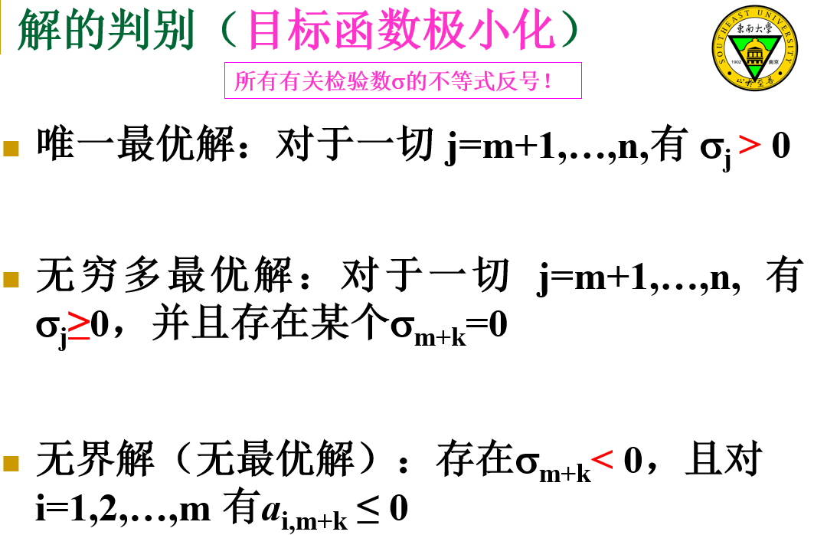
最优解判断
判别的方法依然是计算空格（非基变量）的检验数
当所有σ_{ij} = c_{ij}- C_{B}B⁻¹P_{ij} ≥0时 , 运输问题得到最优解。
可有两种方法来求检验数
闭回路法
从一个空格出发与基格组成
的闭回路存在且唯一（P98）
位势法

Slide 58
为什么闭回路存在且唯一？
决策变量
x₁₁ x₁₂ … x_{1n} x₂₁ x₂₂ … x_{2n} … x_{m1} x_{m2} …x_{mn}
系数向量
P₁₁ P₁₂ … P_{1n} P₂₁ P₂₂ … P_{2n} … P_{m1} P_{m2} …P_{mn}
ij
i
m+j
决策变量x_{ij}与系数向量P_{ij}是一一对应的。
Notes:
这个矩阵是很有个性的一个矩阵. 有个性才能让人记忆深刻

Slide 59
为什么闭回路存在且唯一？
考虑到(m+n-1)个数字格(基变量)对应的系数向量是一个基，故任一非基变量对应的系数向量是该基变量对应的系数向量的线性组合。
 | 1 | 2 | 3 | 4 | 5
1 | P_{uj} |  |  |  | P_{us}
2 |  |  | P_{lk} |  | P_{ls}
3
4 | P_{ij} |  | P_{ik}

Slide 60
闭回路存在且唯一为什么重要？
找闭回路的目的
计算检验数，判断是否最优解？
无法计算检验数，
无法判断是否最优解？
假设闭回路不存在
计算出多个检验数（有正有负），
无法判断是否最优解？
假设闭回路不唯一
闭回路存在且唯一是闭回路法赖以生存的基础！

Slide 61
闭回路法
σ_{ij}=(第一顶点的运价)-(第二顶点的运价)+(第三顶点的运价)-(第四顶点的运价)……=(奇数顶点运价之和)-(偶数顶点运价之和)
从表中任一空格（非基变量）出发，与基变量格子形成一个闭回路，回路拐点处数值依次加减
经济解释：增加某一非基变量一个单位，看有无可能降低总的运输成本(检验数)，若能降低则不是最优
检验数：如果这样调整运量将增加运费。
 | B₁ |  | B₂ |  | B₃ |  | B₄ |  | 产量
A₁ |  | 3 |  | 11 |  | 3 |  | 10 | 7
A₂ |  | 1 |  | 9 |  | 2 |  | 8 | 4
A₃ |  | 7 |  | 4 |  | 10 |  | 5 | 9
销量 | 3 |  | 6 |  | 5 |  | 6
+
-
1
4
3
用于最优解检验的闭回路法作用在运价上
3
-
+
1
6
3

Slide 62
闭回路法
 | B₁ |  | B₂ |  | B₃ |  | B₄ |  | 产量
A₁ |  | 3 |  | 11 |  | 3 |  | 10 | 7
A₂ |  | 1 |  | 9 |  | 2 |  | 8 | 4
A₃ |  | 7 |  | 4 |  | 10 |  | 5 | 9
销量 | 3 |  | 6 |  | 5 |  | 6
+
-
4
3
3
-
+
1
-1
6
3
检验数为负数，说明原方案不是最优解！

Slide 63

闭回路法(与什么游戏很像？)
“贪吃蛇游戏”
1.相同：
(1)直线或者90度折线方式前进;
(2)碰到基格可以选择90度转向或者继续前进；
(3)游戏结束的标准：贪吃蛇咬到自己的尾巴。
2.不同：
(1)闭回路法碰到非基格必须继续前进；贪吃蛇在非基格自由。
[4-3]贪吃蛇游戏视频

Slide 64
闭回路法的不足（最优解判断）
 | B₁ |  | B₂ |  | B₃ |  | B₄ |  | 产量
A₁ |  | 3 |  | 11 |  | 3 |  | 10 | 7
A₂ |  | 1 |  | 9 |  | 2 |  | 8 | 4
A₃ |  | 7 |  | 4 |  | 10 |  | 5 | 9
销量 | 3 |  | 6 |  | 5 |  | 6
1
2
4
3
3
1
1
-1
6
3
10
12
用闭回路法求检验数时，需给每一空格找一条闭回路。当产销点很多时，这种计算很繁！

Slide 65
系数矩阵P (P_{ij})
原变量
x_{ij}, i=1,2,…,m; j=1,2,…,n
对偶变量
x₁₁ x₁₂ … x_{1n} x₂₁ x₂₂ … x_{2n} … x_{m1} x_{m2} …x_{mn}
u₁ u₂ … u_{m} v₁ v₂ … v_{n}
u_{i}
v_{j}
系数矩阵中对应 x_{ij} 的系数向量P_{ij} = (0 …1…...0….1……)^{T} =e_{i}+e_{m+j}。(除了第i和第m+j 个为1, 其余的都为0)
注：技术系数矩阵的秩为m+n-1,基变量的个数为m+n-1
（即基变量的个数＝产地个数＋销售地个数-1）
（或基变量的个数＝约束条件个数-线性相关的条件个数）

Slide 66
位势法(对偶变量法)
设u₁,u₂…u_{m}; v₁,v₂,…v_{n} 是运输问题的 m+n个约束条件的对偶变量 Y =( u₁,u₂…u_{m}; v₁,v₂,…v_{n} )=C_{B}B⁻¹
线性规划问题的 x_{ij} 的检验数: σ_{ij} = c_{ij} -C_{B}B⁻¹P_{ij} =c_{ij} -YP_{ij} = c_{ij} - (u_{i}+v_{j})
由基变量检验数=0,得m+n-1个待求解方程
方程的解称为位势
由位势求得所有非基变量的检验数

Slide 67
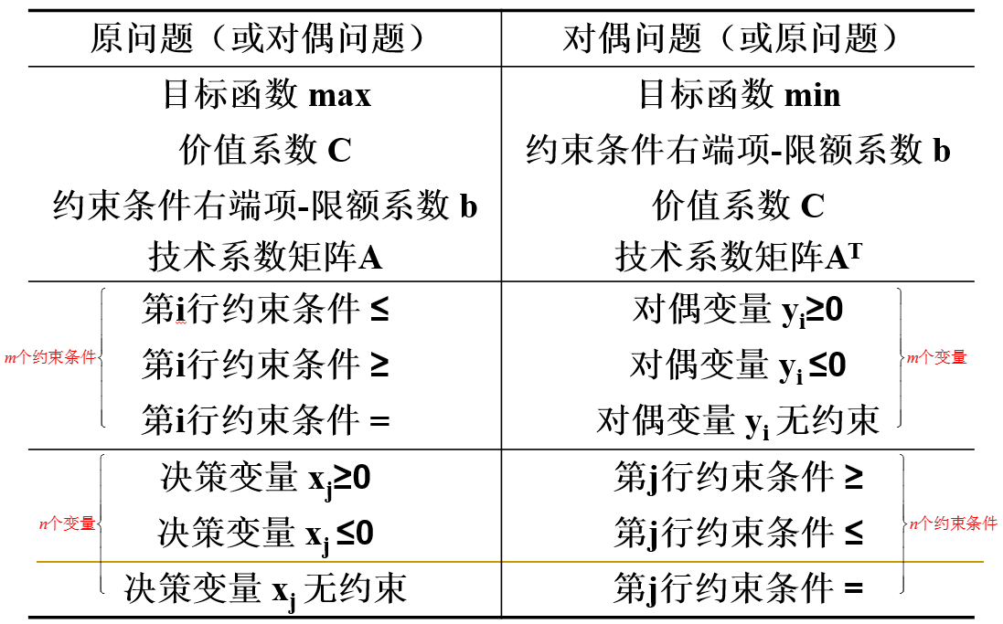
位势法解释(对偶形式)
对偶问题
位势法的基础：要使得对偶问题解可行，必须检验数σ_{ij} = c_{ij} - (u_{i}+v_{j}) ≥0。

Slide 68
对偶问题
互为对偶
Y=C_{B}B⁻¹ (P79,表3-5)

Slide 69
位势法解释
对偶问题
若上述方程的某组解满足对偶问题的所有条件，即：
此时，原问题与对偶问题均可行，故达到最优。其解为：
4. 最优性定理：（可行解是最优解时的性质）设X’是原问题的可行解，Y’是对偶问题的可行解，当CX’=Y’ b 时，X’，Y’是最优解（最优解一般记为X*，Y*）。

Slide 70
位势法解释
基变量为：
根据基变量的检验数为0；则有：
基变量
基变量检验数
方程组有m+n-1个方程。因为运输表中每行和每列均有基变量，因此上面方程组含有全部m+n个对偶变量。方程个数小于变量个数，因此解不唯一，其解称为位势。

Slide 71
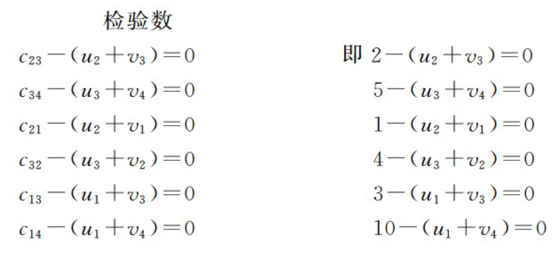
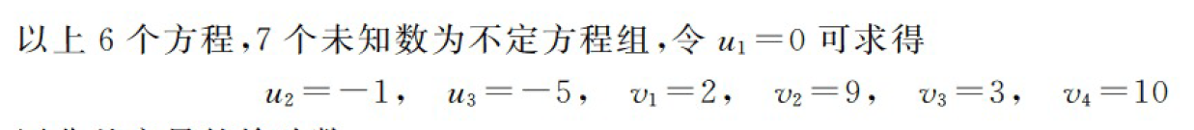
 | B₁ |  | B₂ |  | B₃ |  | B₄ |  | 产量
A₁ |  | 3 |  | 11 |  | 3 |  | 10 | 7
A₂ |  | 1 |  | 9 |  | 2 |  | 8 | 4
A₃ |  | 7 |  | 4 |  | 10 |  | 5 | 9
销量 | 3 |  | 6 |  | 5 |  | 6
4
3
3
1
6
3

Slide 72
为什么称为位势？（个人见解）
位势的百度百科解释（字面上的理解） 位置的变化引起的势能。空气块在地球重力场下所具有的势能，在数值上等于单位质量空气从海平面高度上升到高度Z所做的功。技术系数矩阵P中对应的u_{i},v_{j}元素位置的变化引起的“势能”。
x₁₁ x₁₂ … x_{1n} x₂₁ x₂₂ … x_{2n} … x_{m1} x_{m2} …x_{mn}
u₁ u₂ … u_{m} v₁ v₂ … v_{n}
系数矩阵中对应 x_{ij} 的系数向量P_{ij} = (0 …1…...0….1……)^{T} =e_{i}+e_{m+j}。(除了第i和第m+j 个为1, 其余的都为0)

Slide 73
解的改进—闭回路调整法
当存在σ_{ij}检验数为负时，当前非最优解，需要改进，改进步骤：
确定换入变量 σ_{kl}= min (σ_{ij}| σ_{ij}<0)，在表中对应一个空格
从该空格出发找到一个闭合回路，并从出发点依次为闭回路顶点标号“+”“-”“+”“-”相间
确定调整量θ并进行调整
θ = min{闭回路中有负标号格的运量}
对“+”标号格+θ；对“-”标号格减去θ，对为0格不填0
检验得到的解是否为最优，如是最优，停止计算；否则，继续上述改进

Slide 74
例子-位势法和闭回路法
c_{ij}: 单位运价
行位势
 | B₁ | B₂ | B₃ | B₄ | u_{i}
A₁
A₂
A₃
v_{j}
3
11
3
10
u₁
4
3
1
9
2
8
u₂
3
1
7
4
10
5
u₃
6
3
列位势
v₁
v₂
v₃
v₄
用位势法对初始方案进行最优性检验?
若不是最优解，用闭回路法进行调整？

Slide 75
例子-位势法和闭回路法
用位势法对初始方案进行最优性检验的方法：
1）对基变量而言有σ_{ij}=0, 即c_{ij}-(u_{i}+v_{j}) = 0，令u₁=0, 由基变量的c_{ij}求出其余的u_{i}与v_{j}
2）再由σ_{ij}=c_{ij}-(u_{i}+v_{j})计算非基变量（空格）的检验数σ_{ij}
 | B₁ | B₂ | B₃ | B₄ | u_{i}
A₁
A₂
A₃
v_{j}
3
11
3
10
0
令u₁=0
4
3
1
9
2
8
-1
u₂+ v₃=2
3
1
7
4
10
5
-5
u₃+ v₄=5
6
3
2
9
3
10
注意：基变量的检验数σ_{ij}=c_{ij} –(u_{i}+v_{j})=0
u₂+v₁=1
u₃+v₂=4
u₁+v₃=3
u₁+ v₄ =10

Slide 76
例子-位势法和闭回路法
σ₁₁=c₁₁-(u₁+v₁)=3-(0+2)=1
σ₁₂=c₁₂-(u₁+v₂)=11-(0+9)=2
B₁
B₂
B₃
B₄
u_{i}
A₁
3
11
3
10
0
（1）
（2）
4
3
σ₂₄=c₂₄ - (u₂+v₄)=8-(10-1)=-1
A₂
1
9
2
8
-1
σ₂₂=c₂₂-(u₂+v₂)=9-(9-1)=1
3
（1）
1
（-1）
A₃
7
4
10
5
-5
（10）
6
（12）
3
v_{j}
2
9
3
10
σ₃₁=c₃₁-(u₃+v₁)=7-(2-5)=10
σ₃₃=c₃₃-(u₃+v₃)=10-(3-5)=12
注意：非基变量的检验数σ_{ij}=c_{ij}-(u_{i}+v_{j})
当所有非基变量的检验数σ_{ij} ≥0，说明现行方案为最优方案，否则目标成本还可以进一步减小。

Slide 77
解的改进-闭回路法
当在表中空格处出现负检验数时，表明未得最优解。若有两个或两个以上的负检验数时，一般选用其中最小的负检验数，以它对应的空格为调入格，即以它对应的非基变量为换入变量。做一闭合回路，闭回路法的具体步骤：
第1步 确定换入基的变量
当存在非基变量的检验数σ_{kl} < 0 且σ_{kl} =min{σ_{ij}}时，令x_{kl} 进基。

Slide 78
表上作业法
B₁
B₂
B₃
B₄
u_{i}
A₁
3
11
3
3
2
10
0
（1）
（2）
4
3
A₂
1
9
2
1
8
-1
3
（1）
4
1
（-1）
A₃
7
4
10
5
-5
（10）
6
（12）
3
v_{j}
2
9
3
10
第2步 顶点编号
以空格(A_{k},B_{l})(或进基变量x_{kl}）为第一个奇数顶点，沿闭回路的顺（或逆）时针方向前进，对闭回路上的顶点依次编号。

Slide 79
解的改进-闭回路法
第3步 确定换出基的变量
以进基变量x_{kl}为起点的闭回路中，标有负号的最小运量作为调整量θ，θ对应的基变量为出基变量。
第4步 确定新的运输方案
以换出变量的运输量为调整量θ ，将该闭回路上所有奇数号格的调运量加上调整量 θ ，所有偶数号格的调运量减去 θ ，其余的不变，这样就得到一个新的调运方案。该运输方案的总运费比原运输方案减少，改变量等于换出变量的检验数。
然后，再对得到的新解进行最优性检验，如不是最优解，就重复以上步骤继续进行调整，一直到得出最优解为止。

Slide 80
闭回路调整法
 | B₁ | B₂ | B₃ | B₄ | u_{i}
A₁
A₂
A₃
v_{j}
3
11
3
10
5
4
2
(＋)
3
(－)
1
9
2
8
1
(－)
1
3
(＋)
7
4
10
5
6
3
用于解的改进(运输方案调整) 的闭回路调整法作用在运量上！！！

Slide 81
闭回路调整法
 | B₁ | B₂ | B₃ | B₄ | u_{i}
A₁
A₂
A₃
v_{j}
3
11
3
10
0
（0）
（2）
5
2
1
9
2
8
-2
3
（2）
（1）
1
7
4
10
5
-5
（9）
6
（12）
3
3
9
3
10
当所有非基变量的检验数均非负时，则当前调运方案即为最优方案，如表此时最小总运费：
z =(1×3)＋(4×6)＋(3×5)＋(2×10)＋(1×8)＋(3×5)＝85元

Slide 82
让最小元素法不再遗憾
还没有得到最优结果
最小元素法不是最优的算法？可能有更优的算法？
伏格尔法
（ Vogel）
可能的问题有哪些呢？
?
最小元素法只是第一步？
可能还有后续优化算法？
位势法
闭回路法
靠近最优结果

Slide 83
表上作业法计算步骤
表上作业法的计算步骤：
找出一个初始基本可行解
分析实际问题列出产销平衡表及单位运价表
是否最优
是
最优解
循
环
确定初始调运方案（最小元素法或伏格尔Vogel法）
结束
否
转移到另一个基本可行解
（找出更大的目标函数值）
求检验数（位势法）
所有检验数≥0
得到最优方案，算出总运价
找出绝对值最大的负检验数，用闭回路法调整，得到新的调运方案

Slide 84

表上作业法计算中的问题说明
无穷多最优解
非基变量(空格)检验数等于 0
 | B₁ | B₂ | B₃ | B₄ | u_{i}
A₁
A₂
A₃
v_{j}
+
3
11
3
-
10
0
（0）
（2）
5
2
1
9
2
8
-2
3
-
（2）
（1）
1
+
7
4
10
5
-5
（9）
6
（12）
3
3
9
3
10
z =(1×3)＋(4×6)＋(3×5)＋(2×10)＋(1×8)＋(3×5)＝85元

Slide 85
表上作业法计算中的问题说明
无穷多最优解
非基变量(空格)检验数等于 0
 | B₁ | B₂ | B₃ | B₄ | u_{i}
A₁
A₂
A₃
v_{j}
3
11
3
10
0
2
（2）
5
（0）
1
9
2
8
-2
1
（2）
（1）
3
7
4
10
5
-5
（9）
6
（12）
3
3
9
3
10
z =(2×3)＋(1×1)＋(6×4)＋(5×3)＋(3×8)＋(3×5)＝85元

Slide 86
表上作业法计算中的问题说明
退化
确定初始基解时，出现同时划去一行和一列
需要添一个“0”，可在划去的行（列）上任一空格处填写
销地 产地 | B₁ | B₂ | B₃ | B₄ | 产量
A₁ |  |  |  |  | 7
A₂ |  |  |  |  | 4
A₃ |  |  |  |  | 9
销量 | 3 | 6 | 5 | 6 | 20
例：用最小元素法求初始可行解
×
3
×
11
1
4
6
4
×
7
×
7
4
3
×
8
3
1
6
2
×
10
0
6
在x₁₂、x₂₂、x₃₃、x₃₄中任选一个变量作为基变量，优先选择x₃₄

Slide 87
表上作业法计算中的问题说明
退化
在闭回路上出现两个或两个以上具有“-”标记的相等的最小值
选择其中一个作为调入格，其它格变为“0”时要填入数字0，表示它是基变量
初始解退化，如果未能补足基变量的个数。因此在位势法中多次令某个 u_{i} 或 v_{j} 为 0
在位势法中只能令一个 u_{i} 或 v_{j} 为 0；若不能求出全部 u_{i}和 v_{j} ，说明基变量未选够数目或未选对

Slide 88
表上作业法VS单纯形法
(max)初始单纯形表：通过加入松弛变量，确定初始基可行解
一定是min问题，应用最小元素法或Vogel法，确定m+n-1个基元，并做初表
最优性检验：当表中所有检验数σ_{j}≤0，则表中的基可行解就是问题的最优解
最优性检验：当表中所有检验数σ_{j}≥0，则表中的基可行解就是问题的最优解（闭回路法，位势法）
单纯形法
从一个基可行解转换到另一个目标函数值更大的基可行解，列出新的单纯形表
闭回路调整法：从一个基可行解转换到另一个目标函数值更小的基可行解，列出新的运输表
表上作业法
(1)确定进基变量
σ_{k}= max_{j}{σ_{j}| σ_{j} >0}
(1)确定进基变量
σ_{k}= min_{j}{σ_{j}| σ_{j} <0}
(2)确定出基变量
θ= min_{i}{(b_{i}/a_{ik})|a_{ik} >0}=b_{l}/a_{lk}
(2)确定出基变量(进基变量回路)
θ= min{x_{ij}|偶点}
(3)迭代：生成新单纯形表，并再求检验数，以得最优解
(3)迭代：空格加入调整量θ，闭回路上奇点加θ，偶点减θ，得新表

Slide 89
第 3 节
产销不平衡的运输问题

Slide 90
产销不平衡处理思路
不熟悉（不成熟）的问题
熟悉（成熟）的问题
转化
供大于求
产大于销
增加虚拟销地
供不应求
销大于产
增加虚拟产地
转化
产销平衡的运输问题
对应的运价 ？

Slide 91
产销平衡
数学模型
销量
产量
B₁
d₁=22
s₁=14
A₁
B₂
d₂=13
s₂=27
A₂
B₃
d₃=12
s₃=19
A₃
B₄
d₄=13

Slide 92
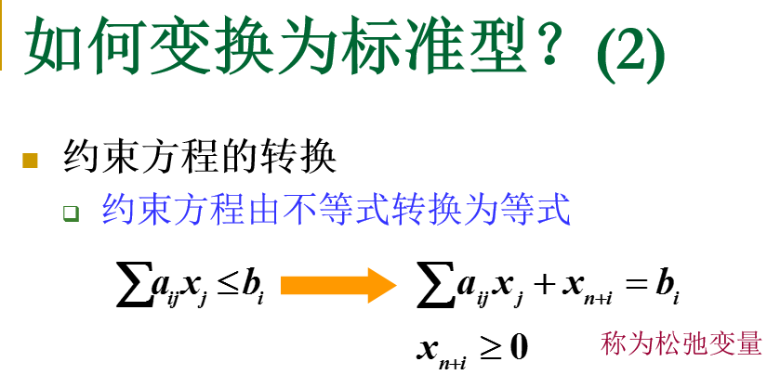
产大于销
数学模型
我们假设有一假想销地（仓库）B_{n+1}，多余的物品全部销往该处，且费用为零.
产量
销量
B₁
d₁=22
s₁=14
A₁
0
B₂
d₂=13
s₂=27
A₂
0
B₃
d₃=12
s₃=29
A₃
0
B₄
d₄=13
B₅
d₅=10

Slide 93
产大于销
x_{i,n+1}为A_{i} (i=1,2…m)调运到仓库B_{n+1}的物品数量，c_{i,n+1}=0 ，b_{n+1}为存储量 ，b_{n+1}=Σa_{i}-Σb_{j}
模型就变为产销平衡的问题：

Slide 94
产大于销
储存地
（仓库）

Slide 95
销大于产
数学模型
我们假设有一假想产地A_{n+1}，该产地到各销地的运价为零
销量
产量
B₁
d₁=22
s₁=14
A₁
B₂
d₂=13
s₂=27
A₂
B₃
d₃=12
s₃=19
A₃
0
0
0
B₄
d₄=23
s₄=10
A₄
0

Slide 96
销大于产
x_{m+1,j}为A_{m+1} 调运到销地B_{j}的物品数量，c_{m+1,j}=0 ，a_{m+1}为产量 ，a_{m+1}=Σb_{j} -Σa_{i}
模型就变为产销平衡的问题：

Slide 97
销大于产
产地

Slide 98
例子
供大于求(产大于销)
 | B₁ |  | B₂ |  | B₃
A₁ | 8 |  | 5 |  | 6 |  | 15
A₂ | 7 |  | 10 |  | 9 |  | 25
 | 10 |  | 10 |  | 10

Slide 99
例子
供求平衡(产销平衡)
 | B₁ |  | B₂ |  | B₃ |  | B₄
A₁ | 8 |  | 5 |  | 6 |  | 0 |  | 15
A₂ | 7 |  | 10 |  | 9 |  | 0 |  | 25
 | 10 |  | 10 |  | 10 |  | 10

Slide 100
例子
供求平衡(产销平衡)
最小元素法
 | B₁ |  | B₂ |  | B₃ |  | B₄
A₁ | 8 |  | 5 |  | 6 |  | 0 |  | 15
 |  |  |  | 5 |  |  |  | 10
A₂ | 7 |  | 10 |  | 9 |  | 0 |  | 25
 |  | 10 |  | 5 |  | 10
 | 10 |  | 10 |  | 10 |  | 10

Slide 101
例子
供求平衡(产销平衡)
闭回路法(检验最优解)
 | B₁ |  | B₂ |  | B₃ |  | B₄
A₁ | 8 |  | 5 |  | 6 |  | 0 |  | 15
 |  |  |  | 5 |  |  |  | 10
A₂ | 7 |  | 10 |  | 9 |  | 0 |  | 25
 |  | 10 |  | 5 |  | 10
 | 10 |  | 10 |  | 10 |  | 10
（6）
（2）
（-5）

Slide 102
例子
供求平衡(产销平衡)
闭回路调整法(解的改进)
 | B₁ |  | B₂ |  | B₃ |  | B₄
A₁ | 8 |  | 5 |  | 6 |  | 0 |  | 15
 |  |  |  | 10 |  |  |  | 5
A₂ | 7 |  | 10 |  | 9 |  | 0 |  | 25
 |  | 10 |  |  |  | 10 |  | 5
 | 10 |  | 10 |  | 10 |  | 10

Slide 103
例子
供求平衡(产销平衡)
闭回路法(检验最优解)
 | B₁ |  | B₂ |  | B₃ |  | B₄
A₁ | 8 |  | 5 |  | 6 |  | 0 |  | 15
 |  |  |  | 10 |  |  |  | 5
A₂ | 7 |  | 10 |  | 9 |  | 0 |  | 25
 |  | 10 |  |  |  | 10 |  | 5
 | 10 |  | 10 |  | 10 |  | 10
（1）
（-3）
（5）

Slide 104
例子
供求平衡(产销平衡)
最优解
 | B₁ |  | B₂ |  | B₃ |  | B₄
A₁ | 8 |  | 5 |  | 6 |  | 0 |  | 15
 |  |  |  | 10 |  | 5
A₂ | 7 |  | 10 |  | 9 |  | 0 |  | 25
 |  | 10 |  |  |  | 5 |  | 10
 | 10 |  | 10 |  | 10 |  | 10
（4）
（3）
（2）

Slide 105
第 4 节
运输问题的应用举例

Slide 106
生产与储存问题
产销不平衡运输问题
销量
例 某厂按合同规定须于当年每个季度末分别提供10、15、25、20台同一规格的柴油机。已知该厂各季度的生产能力及生产每台柴油机的成本如下表。如果生产出来的柴油机当季不交货，每台每积压一个季度需储存、维护等费用0.15万元。试求在完成合同的情况下，使该厂全年生产总费用为最小的决策方案。
运费
单位运价
季度 | 生产能力/台 | 单位成本/万元
Ⅰ | 25 | 10.8
Ⅱ | 35 | 11.1
Ⅲ | 30 | 11
Ⅳ | 10 | 11.3
产量

Slide 107
生产与储存问题
解： 设 x_{ij}为第 i 季度生产的第 j 季度交货的柴油机数目，那么应满足：
交货：x₁₁ = 10
x₁₂ + x₂₂ = 15
x₁₃ + x₂₃ + x₃₃ = 25
x₁₄ + x₂₄ + x₃₄ + x₄₄ = 20
生产：x₁₁ + x₁₂ + x₁₃ + x₁₄ ≤ 25
x₂₂ + x₂₃ + x₂₄ ≤ 35
x₃₃ + x₃₄ ≤ 30
x₄₄ ≤ 10
销量方程
产量方程
把第 i 季度生产的柴油机数目看作第 i 个生产厂的产量；把第 j 季度交货的柴油机数目看作第 j 个销售点的销量；设c_{ij}是第i季度生产的第j季度交货的每台柴油机的实际成本，应该等于该季度单位成本加上储存、维护等费用。可构造下列产销不平衡问题：

Slide 108
生产与储存问题
季度 | 生产能力/台 | 单位成本/万元
Ⅰ | 25 | 10.8
Ⅱ | 35 | 11.1
Ⅲ | 30 | 11
Ⅳ | 10 | 11.3
第2季度生产的用于第1季度交货的x₂₁=0
当i>j时，x_{ij}=0. 任意大的正数M表示不可能的运输方案。
j i | Ⅰ | Ⅱ | Ⅲ | Ⅳ | 产量
Ⅰ | 10.8 | 10.8+0.15 | 10.8+2×0.15 | 10.8+3×0.15 | 25
Ⅱ | M | 11.10 | 11.10+0.15 | 11.10+2×0.15 | 35
Ⅲ | M | M | 11.00 | 11.00+0.15 | 30
Ⅳ | M | M | M | 11.30 | 10
销量 | 10 | 15 | 25 | 20 | 100 70
储存、维护等费用0.15万元
由于产大于销，加上一个虚拟的销地D，转化为平衡问题，即可应用表上作业法求解。

Slide 109
生产与储存问题
该问题的数学模型：
min f = 10.8 x₁₁ +10.95 x₁₂ +11.1 x₁₃ +11.25 x₁₄ + 0 x₁₅
+11.1 x₂₂ +11.25 x₂₃+11.4 x₂₄ + 0 x₂₅
+11.0 x₃₃ +11.15 x₃₄+ 0 x₃₅
+11.3 x₄₄+ 0 x₄₅
j i | Ⅰ | Ⅱ | Ⅲ | Ⅳ | D | 产量
Ⅰ | 10.8 | 10.95 | 11.1 | 11.25 | 0 | 25
Ⅱ | M | 11.10 | 11.25 | 11.40 | 0 | 35
Ⅲ | M | M | 11.00 | 11.15 | 0 | 30
Ⅳ | M | M | M | 11.30 | 0 | 10
销量 | 10 | 15 | 25 | 20 | 30 | 100 100

Slide 110
生产与储存问题
分析实际问题列出产销平衡表及单位运价表
最优生产决策如下表，最小费用z＝773万元。
j i | Ⅰ | Ⅱ | Ⅲ | Ⅳ | D | 产量
Ⅰ | 10 | 15 | 0 |  |  | 25
Ⅱ |  |  | 0 | 5 | 30 | 35
Ⅲ |  |  | 25 | 5 |  | 30
Ⅳ |  |  |  | 10 |  | 10
销量 | 10 | 15 | 25 | 20 | 30 | 100 100
确定初始调运方案（最小元素法或伏格尔Vogel法）
求检验数（位势法）
所有检验数≥0
得到最优方案，算出总运价
找出绝对值最大的负检验数，用闭回路法调整，得到新的调运方案

Slide 111
Lingo解决生产与储存问题
model:
sets:
supply/1..4/:produce;
demand/1..5/:sell;
link(supply,demand):cost,x;
endsets
!M取值设为1;
data:
cost=10.8 10.95 11.1 11.25 0
1 11.10 11.25 11.40 0
1 1 11.00 11.15 0
1 1 1 11.30 0;
produce=25 35 30 10;
sell=10 15 25 20 30;
enddata
min=@sum(link:cost*x);
@for(supply(i):@sum(demand(j):x(i,j))<=produce(i));
@for(demand(j):@sum(supply(i):x(i,j))=sell(j));
@for(link(i,j)|i#gt#j:x(i,j)=0);
end
[4-4]生产与储存问题.lg4
[4-8]生产与储存.avi

Slide 112

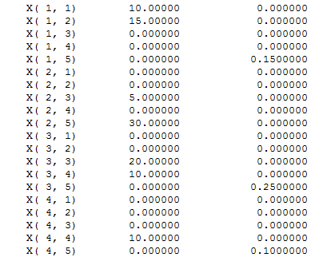
Lingo解决生产与储存问题
j i | Ⅰ | Ⅱ | Ⅲ | Ⅳ | D
Ⅰ | 10 | 15 | 0
Ⅱ |  |  | 0 | 5 | 30
Ⅲ |  |  | 25 | 5
Ⅳ |  |  |  | 10

Slide 113
本章小结

Slide 114
课后练习题（运筹学第4版）
第4章 运输问题
4.3 （用伏格尔法求表4-44）
实验型作业：LINDO/LINGO/MATLAB 任选一种软件解决产销平衡运输问题。

Slide 115
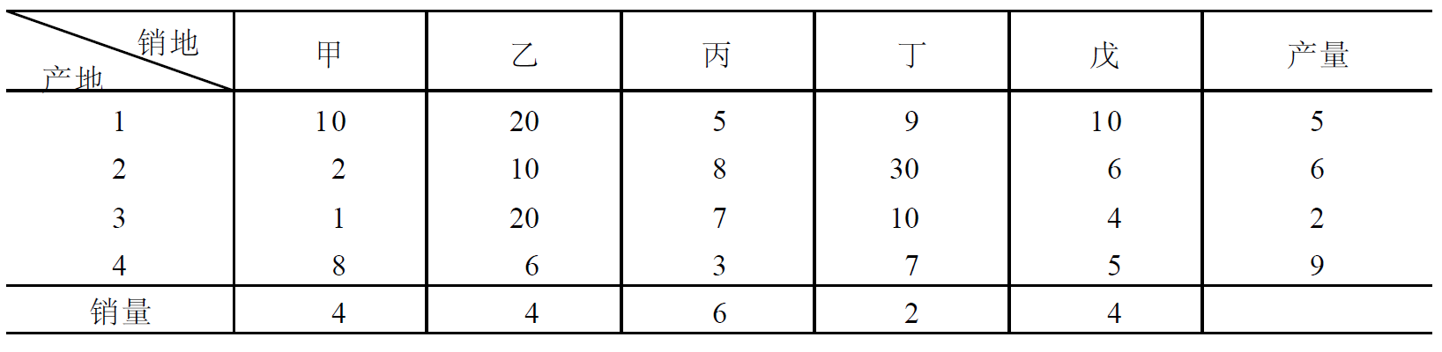
课后练习题 4.3
4.3 用伏格尔(Vogel)法求表4-44中给出的运输问题的最优解和近似最优解
（表中数字M为任意大正数）
表4-44

Slide 116
参考文献
[1]位势.
http://baike.baidu.com/link?url=g0riFZ_dqqNyalOclYIaR6091HNzthayEoZ6FkPwaDVRf-374_kp6g28hwCf_GmfZL6OMvbcx6iWEETzQJaeVq.
[2]《运筹学课件》，济南大学.
[3]劉焱晶. 《運 籌 學》，實德（香港）信投管理諮詢有限公司.
[4] 《运筹学第4版》，运筹学教材编写组, 清华大学出版社.
[5]基于调整路线的“ 后运输问题悖论” 思考.
http://csl.chinawuliu.com.cn/html/19887722.html
[6]梁伟. 运筹学. 河海大学商学院（常州）.

Slide 117
转运问题
例：某部门有3个生产同类产品的三个工厂（产地）， 生产的产品由四个销售点（销地）出售，各厂的生产量，各地销量及工厂到销地的运费（单位运价）如下表所示，求最优的运输方案。
 | B₁ |  | B₂ |  | B₃ |  | B₄ |  | 产量
A₁ |  | 3 |  | 11 |  | 3 |  | 10 | 7
A₂ |  | 1 |  | 9 |  | 2 |  | 8 | 4
A₃ |  | 7 |  | 4 |  | 10 |  | 5 | 9
销量 | 3 |  | 6 |  | 5 |  | 6

Slide 118
转运问题
如果假定
①每个工厂生产的产品不一定直接发运到销售点,可以将其中几个产地集中一起运;
②运往各销地的产品可以先运给其中几个销地, 再转运给其他销地;
③除产、销地之外,中间还可以有几个转运站, 在产地之间、销地之间或产地与销地间转运。

Slide 119
转运问题
产地可以输入；销地可以输出；存在中间转运站
 |  | 产 地 |  |  | 中间转运站 |  |  |  | 销地
 |  | A₁ | A₂ | A₃ | T₁ | T₂ | T₃ | T₄ | B₁ | B₂ | B₃ | B₄
产地 | A₁ |  | 1 | 3 | 2 | 1 | 4 | 3 | 3 | 11 | 3 | 10
 | A₂ | 1 |  | — | 3 | 5 | — | 2 | 1 | 9 | 2 | 8
 | A₃ | 3 | — |  | 1 | — | 2 | 3 | 7 | 4 | 10 | 5
中间转运站 | T₁ | 2 | 3 | 1 |  | 1 | 3 | 2 | 2 | 8 | 4 | 6
 | T₂ | 1 | 5 | — | 1 |  | 1 | 1 | 4 | 5 | 2 | 7
 | T₃ | 4 | — | 2 | 3 | 1 |  | 2 | 1 | 8 | 2 | 4
 | T₄ | 3 | 2 | 3 | 2 | 1 | 2 |  | 1 | — | 2 | 6
销 地 | B₁ | 3 | 1 | 7 | 2 | 4 | 1 | 1 |  | 1 | 4 | 2
 | B₂ | 11 | 9 | 4 | 8 | 5 | 8 | — | 1 |  | 2 | 1
 | B₃ | 3 | 2 | 10 | 4 | 2 | 2 | 2 | 4 | 2 |  | 3
 | B₄ | 10 | 8 | 5 | 6 | 7 | 4 | 6 | 2 | 1 | 3

Slide 120
转运问题
转化为扩大的运输问题
 |  | 输入 |  |  | 输入 |  |  |  | 输入
 |  | A₁ | A₂ | A₃ | T₁ | T₂ | T₃ | T₄ | B₁ | B₂ | B₃ | B₄
输出 | A₁ | 0 | 1 | 3 | 2 | 1 | 4 | 3 | 3 | 11 | 3 | 10
 | A₂ | 1 | 0 | M | 3 | 5 | M | 2 | 1 | 9 | 2 | 8
 | A₃ | 3 | M | 0 | 1 | M | 2 | 3 | 7 | 4 | 10 | 5
输出 | T₁ | 2 | 3 | 1 | 0 | 1 | 3 | 2 | 2 | 8 | 4 | 6
 | T₂ | 1 | 5 | M | 1 | 0 | 1 | 1 | 4 | 5 | 2 | 7
 | T₃ | 4 | M | 2 | 3 | 1 | 0 | 2 | 1 | 8 | 2 | 4
 | T₄ | 3 | 2 | 3 | 2 | 1 | 2 | 0 | 1 | M | 2 | 6
输出 | B₁ | 3 | 1 | 7 | 2 | 4 | 1 | 1 | 0 | 1 | 4 | 2
 | B₂ | 11 | 9 | 4 | 8 | 5 | 8 | M | 1 | 0 | 2 | 1
 | B₃ | 3 | 2 | 10 | 4 | 2 | 2 | 2 | 4 | 2 | 0 | 3
 | B₄ | 10 | 8 | 5 | 6 | 7 | 4 | 6 | 2 | 1 | 3 | 0
27
24
29
20
20
20
20
20
20
20
20
20 | 20 | 20
20 | 20 | 20 | 20
23 | 26 | 25 | 26

Slide 121
运输悖论
原运价: 0×5+6×5+5×10+10×4=120
现运价:0×5+11×5+0×10+15×4=115
在运价不变前提下，运量增加，运价反而减少
 | B₁ | B₂ | B₃ | B₄ | B₅ | 产量 | u_{i}
A₁ | 14 | 15 | 6 | 13 | 14 | 12 | -15
A₂ | 16 | 9 | 22 | 13 | 16 | 18 | 0
A₃ | 8 | 5 | 11 | 4 | 5 | 6 | -10
A₄ | 12 | 4 | 18 | 9 | 10 | 15 | -5
销量 | 4 | 16 | 12 | 8 | 11
v_{j} | 16 | 9 | 21 | 13 | 15
12
4
6
8
0
6
+5
+5
10
5
+5
-5
+5

Slide 122
运输悖论
1982 年周奇在《运筹学杂志》上刊登了“运输问题悖论”一文, 对运输问题悖论做了初步界定。认为运输问题悖论是指供销平衡的情况下, 在多个供应地多个需求地之间进行货物的调配, 已经运用表上作业法得到了最优的运输方案, 但是在其中某一个供应地增加产出量, 同时在某一个需求地增加需求量, 而各条路线的运费不变,其他供应地的供应量和需求地的需求量也不变时, 会出现总运量增加, 总运费却减少的情况。但是, 周奇并没有进一步探究运输问题悖论产生的条件以及其中隐含的规律。
1984 年, 林耘首先在《运筹学杂志》发表的“谈运输问题‘悖论’产生的条件”一文中认为运输问题悖论产生是因为存在“负费用路”。他依据表上作业法, 利用位势和对偶关系, 给出在非退化情形, 产生悖论的充要条件是存在负费用路并推广到一般线性规划悖论。

